Slide 1


구매 전환을 일으키는 상세페이지 제작
핵심 목표 전환되는 상세페이지를 만들어 전 상품에 기본 적용하고, 유입 상품은 심화로 다듬는다.
학습 내용
• 기본 제작 — GPTs로 제작 → 포토스케이프X로 이어붙이기
• 전 상품 기본 적용 — 위 방식으로 모든 상품 1차 교체

Slide 2
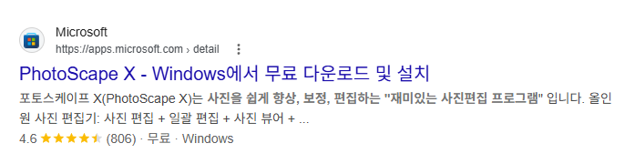
상세페이지용 이미지 만들기
실습 STEP 1 용팀장 GPT로 상세 이미지를 만들고, 포토스케이프X를 설치합니다.
준비 단계
① 용팀장 상세페이지 제작 GPT
원하는 상세페이지 이미지를 생성합니다.
바로가기 ▸ chatgpt.com/g/g-6a2e4847e920…-yongtimjang-sangsepeiji-jejag-gpt
② 포토스케이프X 설치
구글에 '포토스케이프X' 검색 → 무료 다운로드·설치

Slide 3
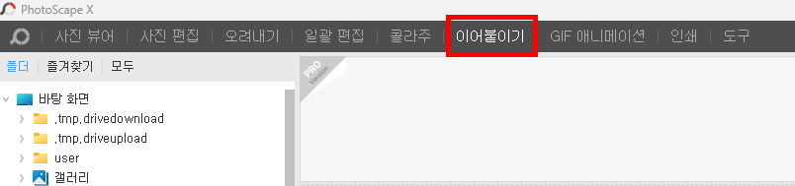
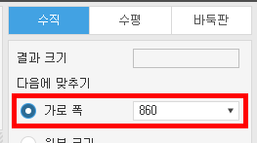
포토스케이프X로 합쳐서 등록
실습 STEP 2 이미지를 한 장으로 합치고, 가로 폭 860으로 맞춰 상세페이지에 등록합니다.
합치기 → 사이즈 → 등록
③ 이어붙이기로 합치기
'이어붙이기' 메뉴에서 만든 이미지를 순서대로 넣으면 한 장으로 합쳐집니다.
④ 가로 폭 860으로 맞추기
우측 패널에서 '가로 폭'을 860으로 수정 후 다운로드합니다.
⑤ 불사자 상세페이지에 등록
합친 이미지 한 장만 추가하면 상세페이지 완성!

